Slide 1
ЧИСТА И ЗАГАЂЕНА ОКОЛИНА

Slide 2
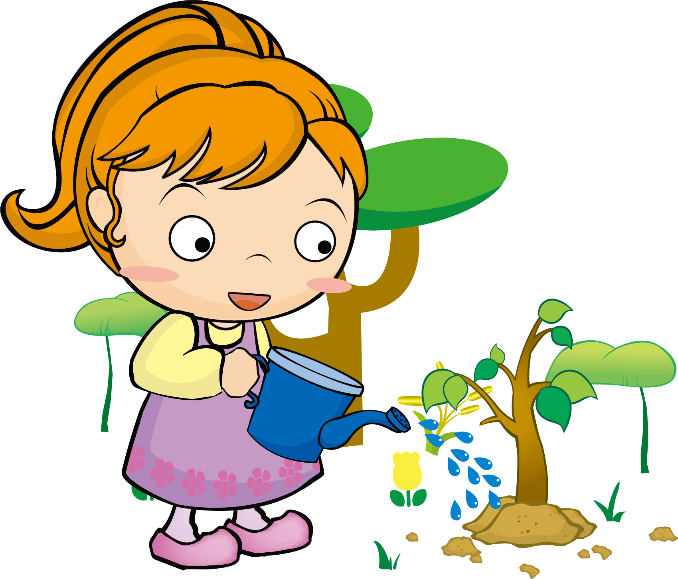
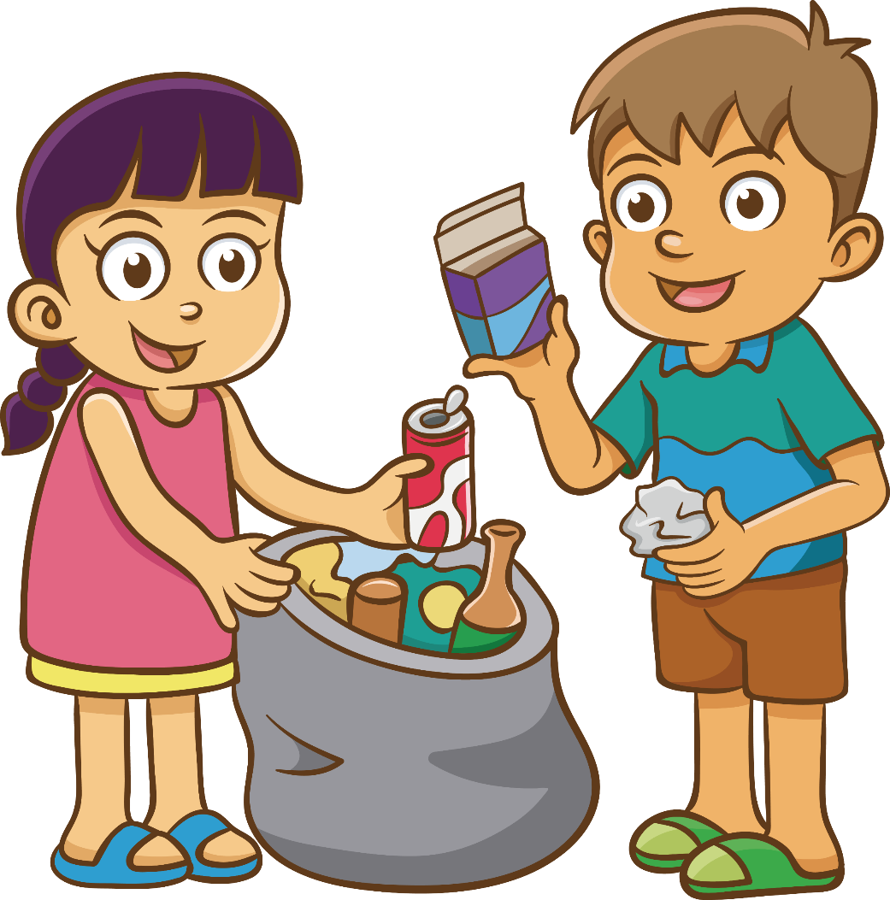
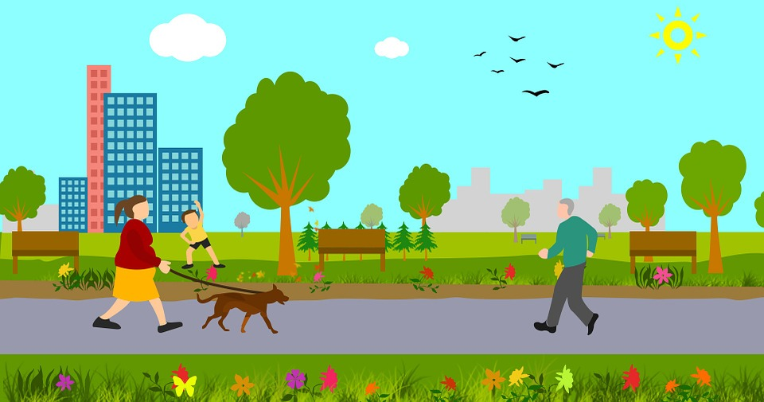
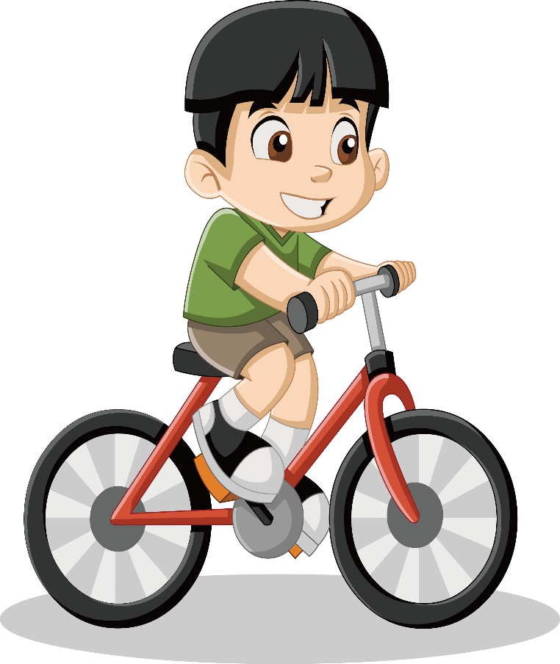
ИЗГЛЕД ЧИСТЕ ОКОЛИНЕ

Slide 3
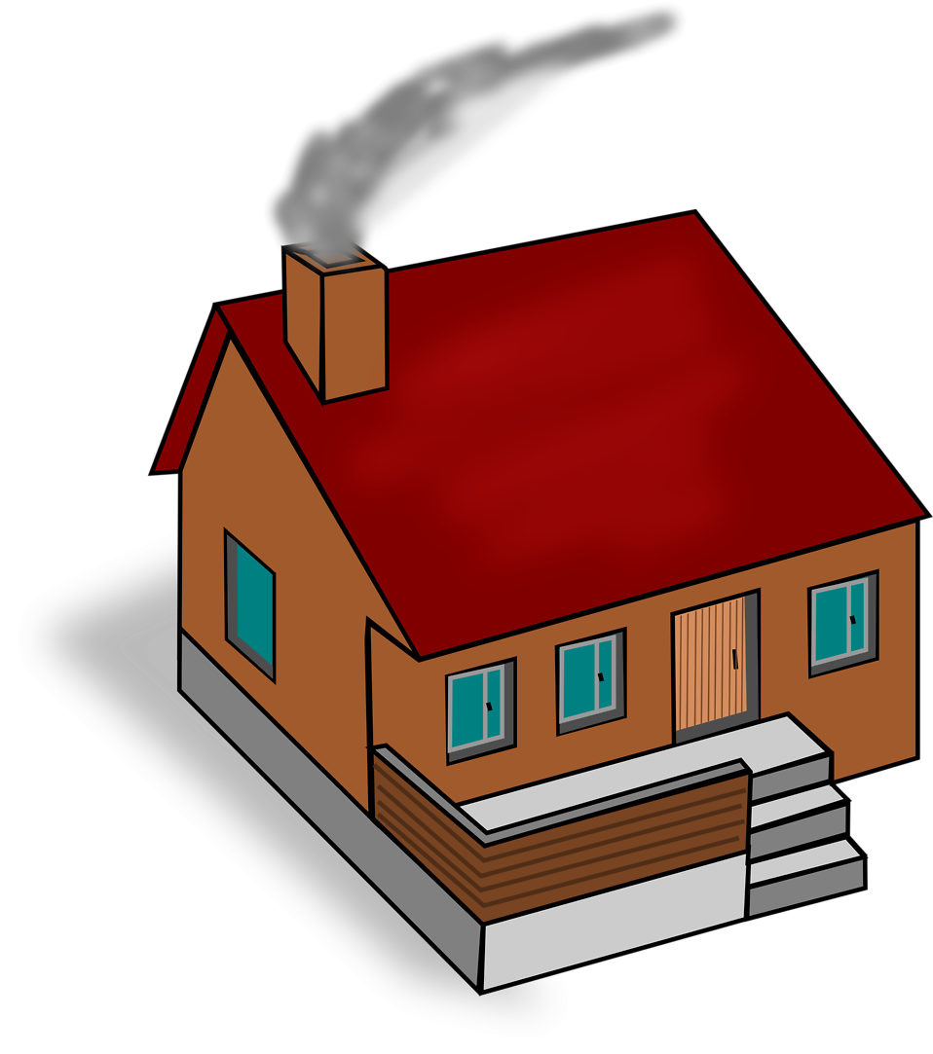
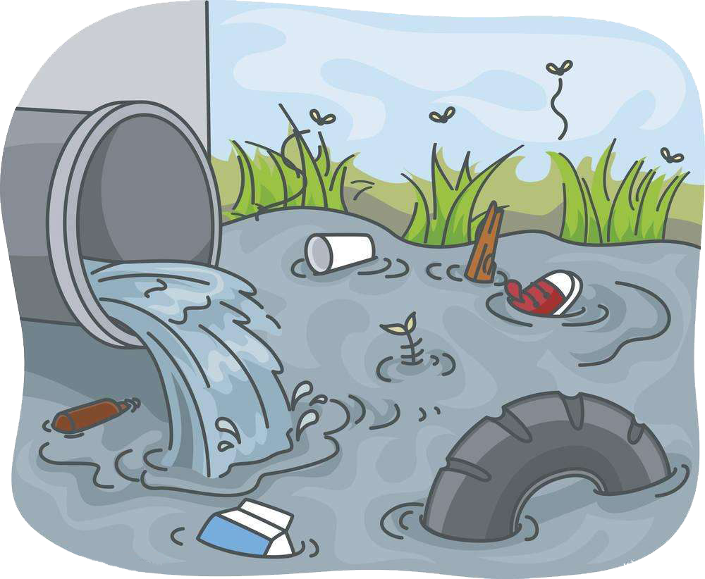
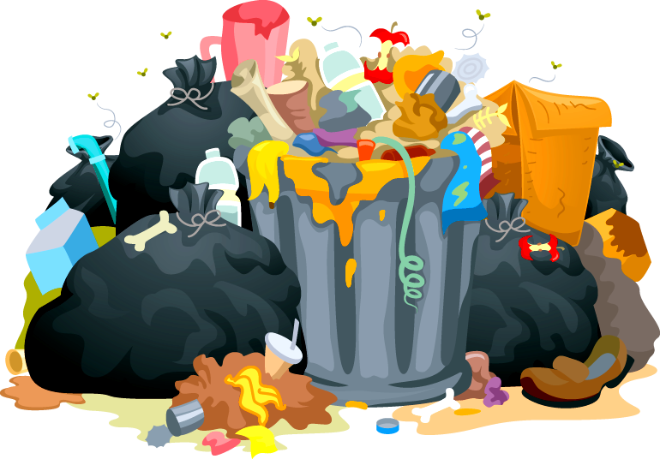
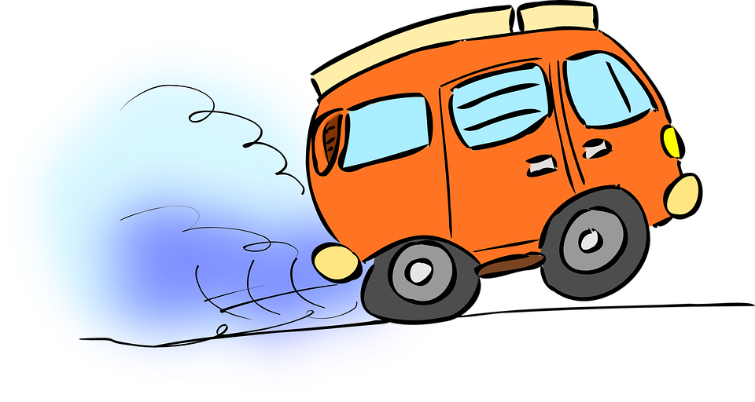
ИЗГЛЕД ЗАГАЂЕНЕ ОКОЛИНЕ

Slide 4
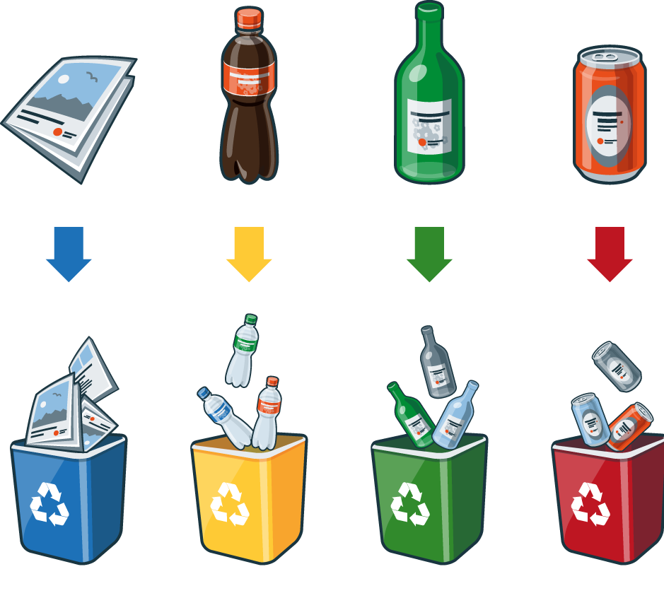

Slide 5
ЧИСТА ПЛАНЕТА

Slide 6
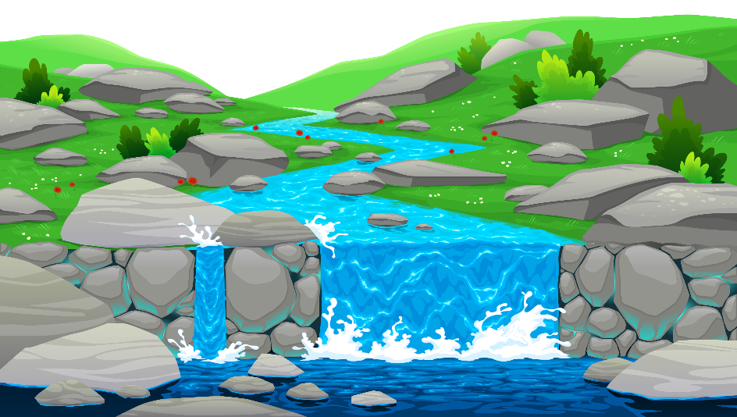
ЗАГОНЕТКЕ
СВЕ ПОТОКЕ У СЕБЕ ПРИМА, ПА ВЕСЕЛО ИДЕ С ЊИМА.
КОД ЈЕЗЕРА ИЛИ МОРА И ОНА СЕ СМИРИТИ МОРА.
ОБРАЗА ЈЕ ВЕДРА, ЛИЦЕ МУ СЕ СЈА И БЛИСТА,
ОСЈЕЋАМО ДА НАС ГРИЈЕ КАД ОБЛАК НА НЕБУ НИЈЕ.
ЛЕТИ, А КРИЛА НЕМА, ПЛАЧЕ, А ОЧИ НЕМА.
ДЈЕТИЊСТВО МУ ЗЕЛЕНО, А СТАРОСТ МУ ЖУТА,
КАД УВЕНЕ, ПАДА ПОКРАЈ ПУТА.

Slide 7
ИГРА СА РАЗЛИЧИТИМ ПРЕДМЕТИМА
(БАЦАЊЕ И ХВАТАЊЕ ПРЕДМЕТА)

